Slide 1
מפגש הכנה לשירות – תשע"ט

Slide 2
ברוכות/ים הבאות/ים
לעמותת שלומית !

Slide 4
מפגש הכנה לשירות – לו"ז
09:00 התכנסות והרשמה
09:30 – 10:30 פעילות פתיחה
10:30 – 10:45 הפסקה
10:45 – 12:45 אפליקציה
12:45 – 13:15 הפסקה ואוכל
13:15 – 15:00 תקנון ודגשים

Slide 5
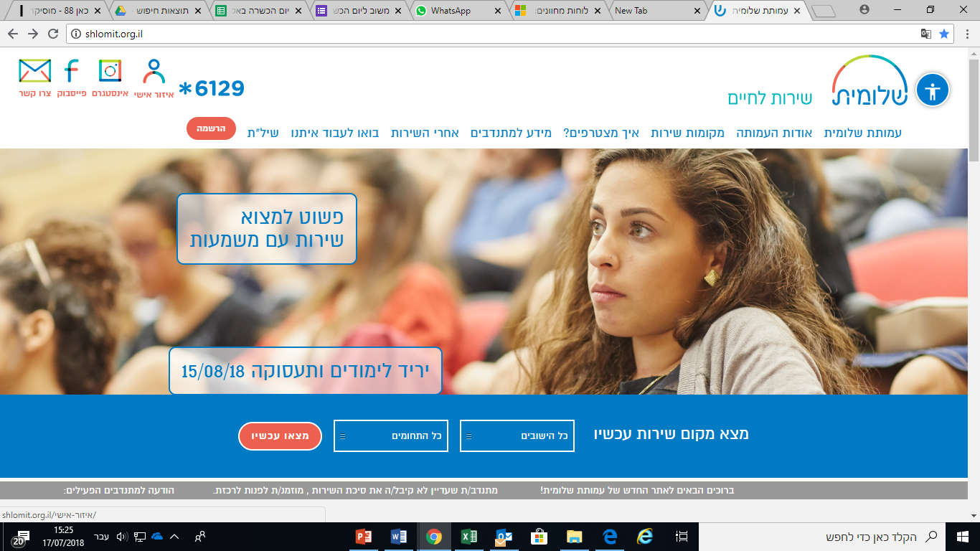
רישום נוכחות בימי הכשרה – שלב 1

Slide 6
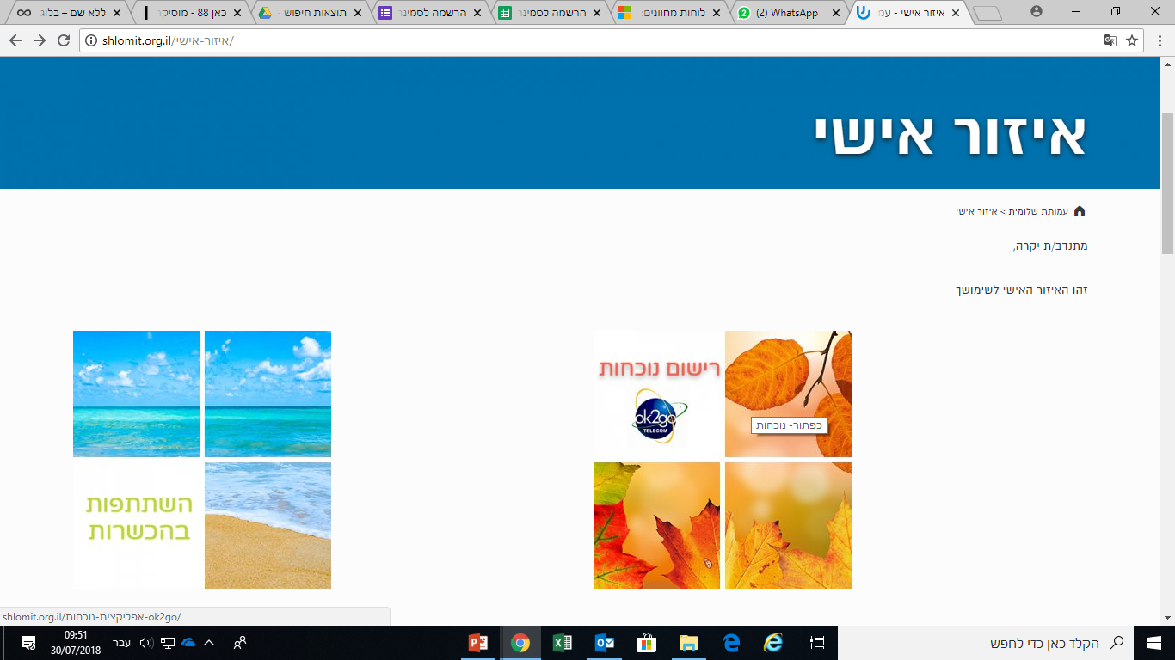
רישום נוכחות בימי הכשרה – שלב 2

Slide 7
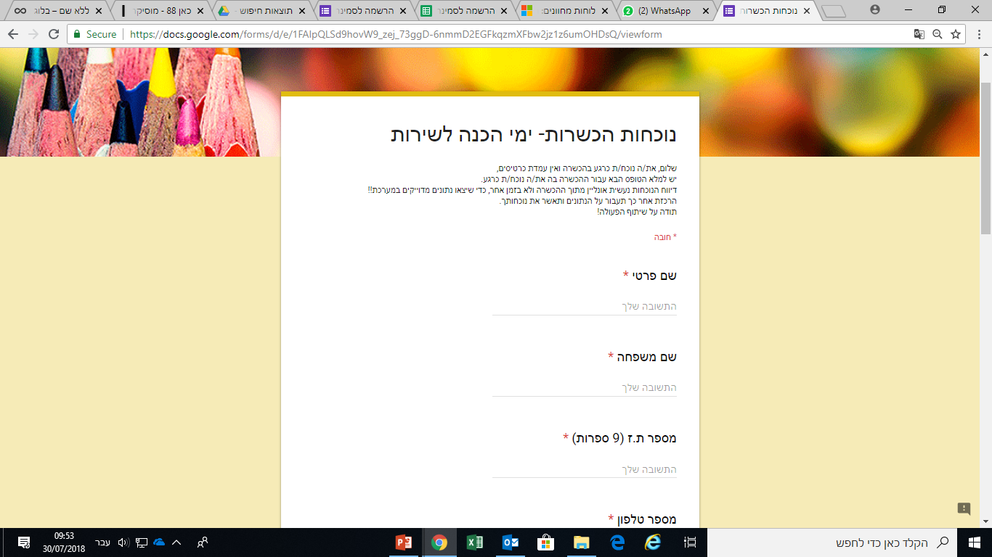
רישום נוכחות בימי הכשרה – שלב 3

Slide 8
אפליקציית OK2GO

Slide 9
כיצד לדווח נוכחות באפליקציית ?clock2go
הורדת אפליקציה
דיווח נוכחות
השלמת דיווחים
סגירת חודש באפליקציה
דיווח היעדרויות וצילום אישור
הוספת דוח חתום
הורדת אפליקציה
דיווח נוכחות
השלמת דיווחים
סגירת חודש באפליקציה
דיווח היעדרויות וצילום אישור
הוספת דוח חתום

Slide 10
נכסות/ים לחנות האפליקציה

Slide 11
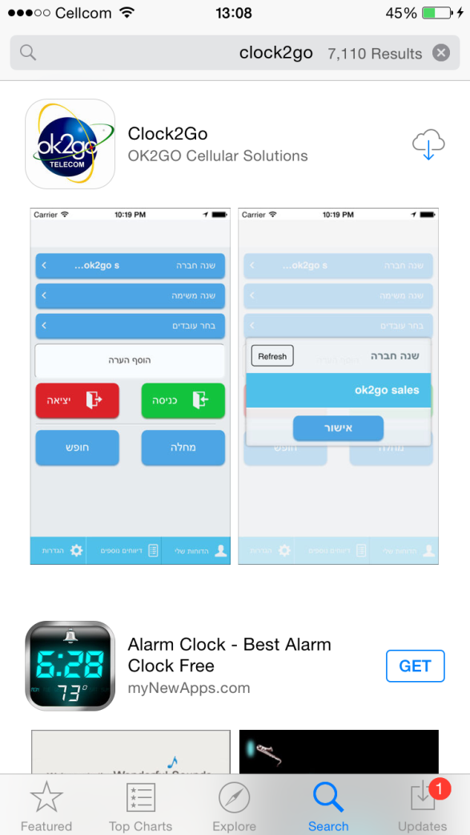
מקישות/ים בחיפוש Clock2go

Slide 12
נכסות/ים לאפליקציה

Slide 13
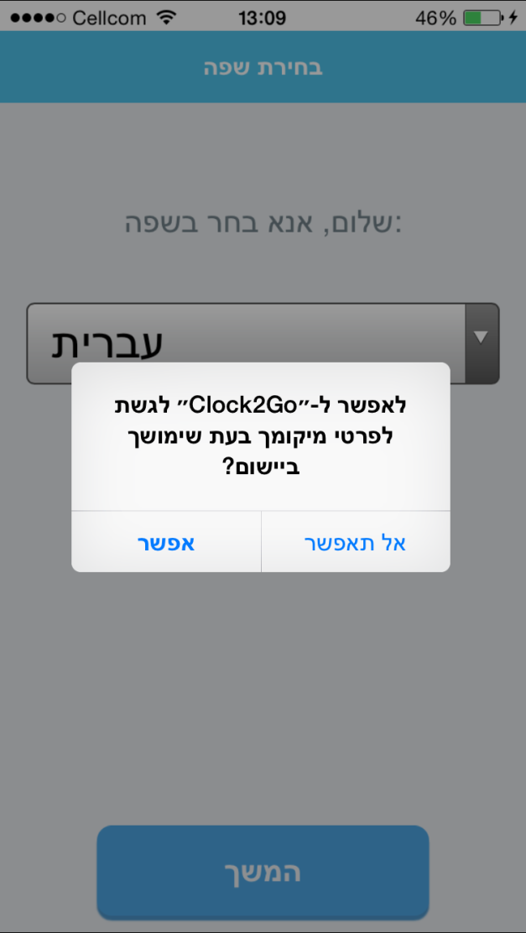
במידה והמכשיר מבקש לאשר מיקום/לתת אמון יש לאפשר.

Slide 14
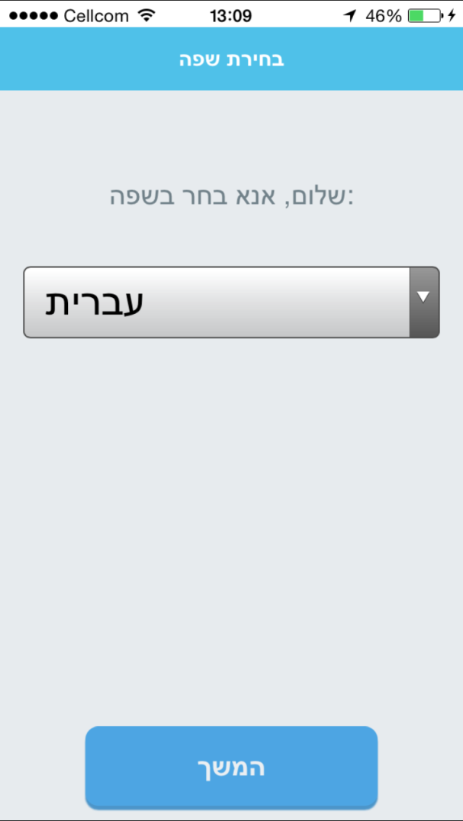
בוחרות/ים שפה

Slide 15
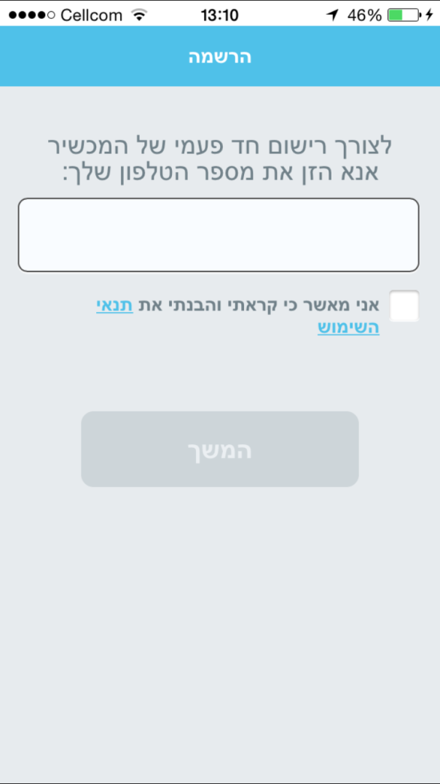
נזין את מספר הטלפון ונאשר את תנאי השימוש
0528999999
V

Slide 16
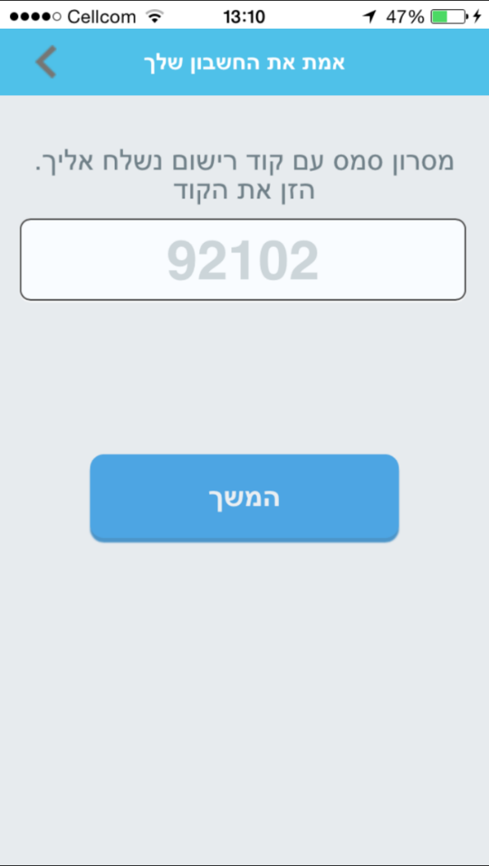
תקבלו SMS עם קוד רישום אותו יש להזין במסך

Slide 17
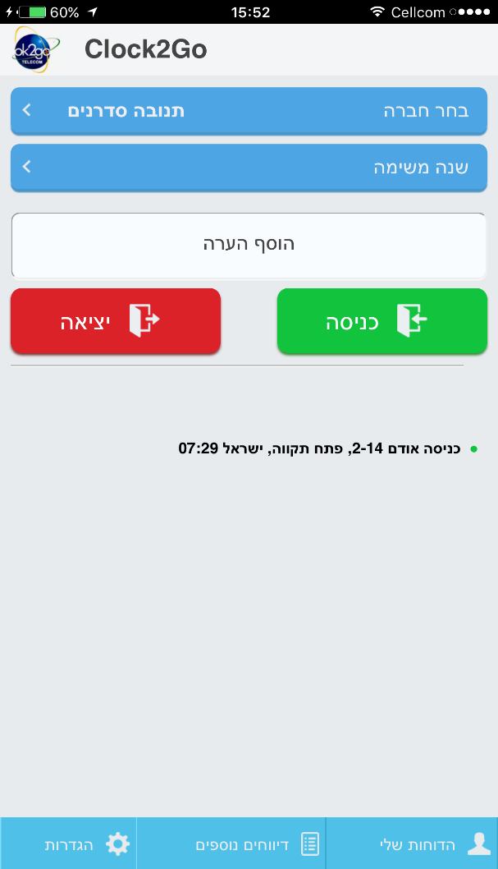
כעת ניתן להתחיל לדווח
את הדיווח היומי תוכלו לראות כאן:

Slide 18
השלמת דיווחים וסגירת חודש
נכנסים לדוחות שלי

Slide 19
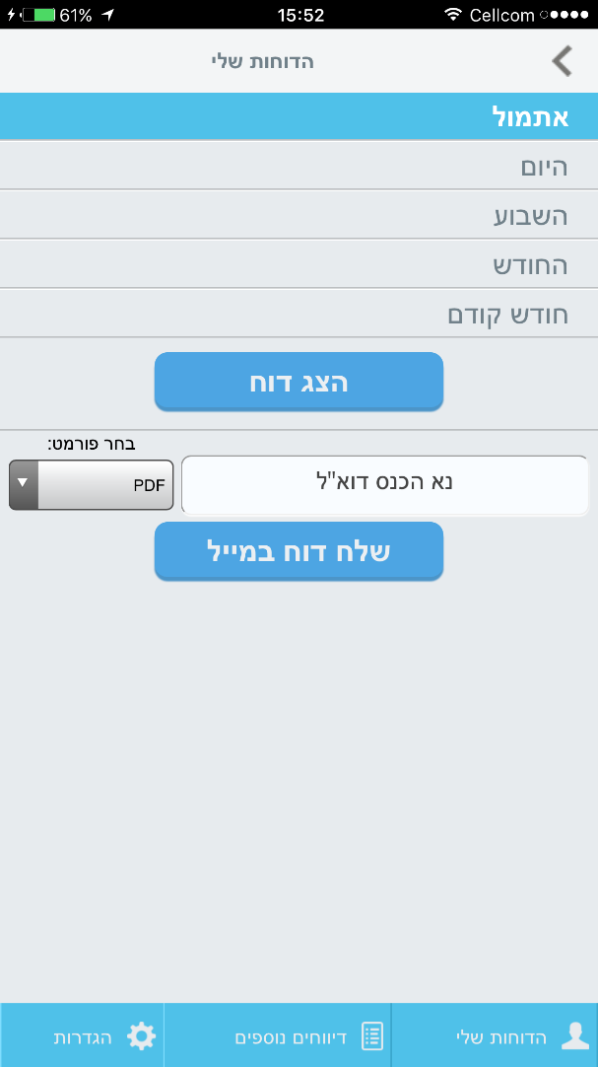
נכנסים להשלמת דיווחים
השלמת דיווחים

Slide 20
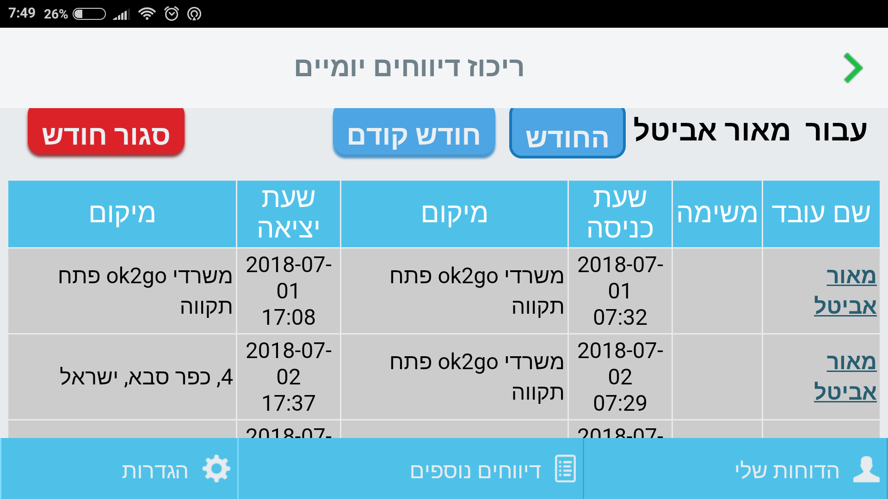
תוכלו לבחור לעבור לחודש הקודם

Slide 21
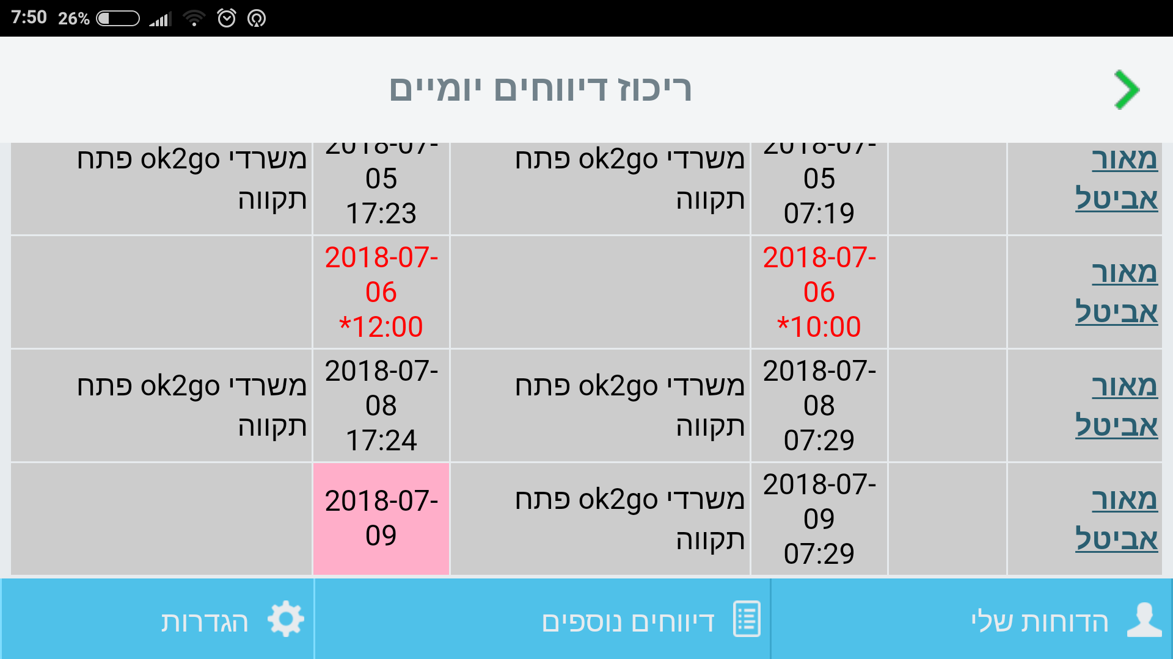
תוכלו ללחוץ על דיווח ולתקן אותו
תוכלו ללחוץ על קובייה ורודה ולהוסיף דיווח
שימו לב – יש להקפיד על זוגות דיווחים לפני סגירת חודש

Slide 22
בכל לחיצה ייפתח חלון להשלמת הדיווח ניתן גם למחוק את הדיווח שבוצע

Slide 23
סגירת חודש באפליקציה:
יש לוודא שאתם נמצאים בחודש הרצוי – הקודם או הנוכחי

Slide 24
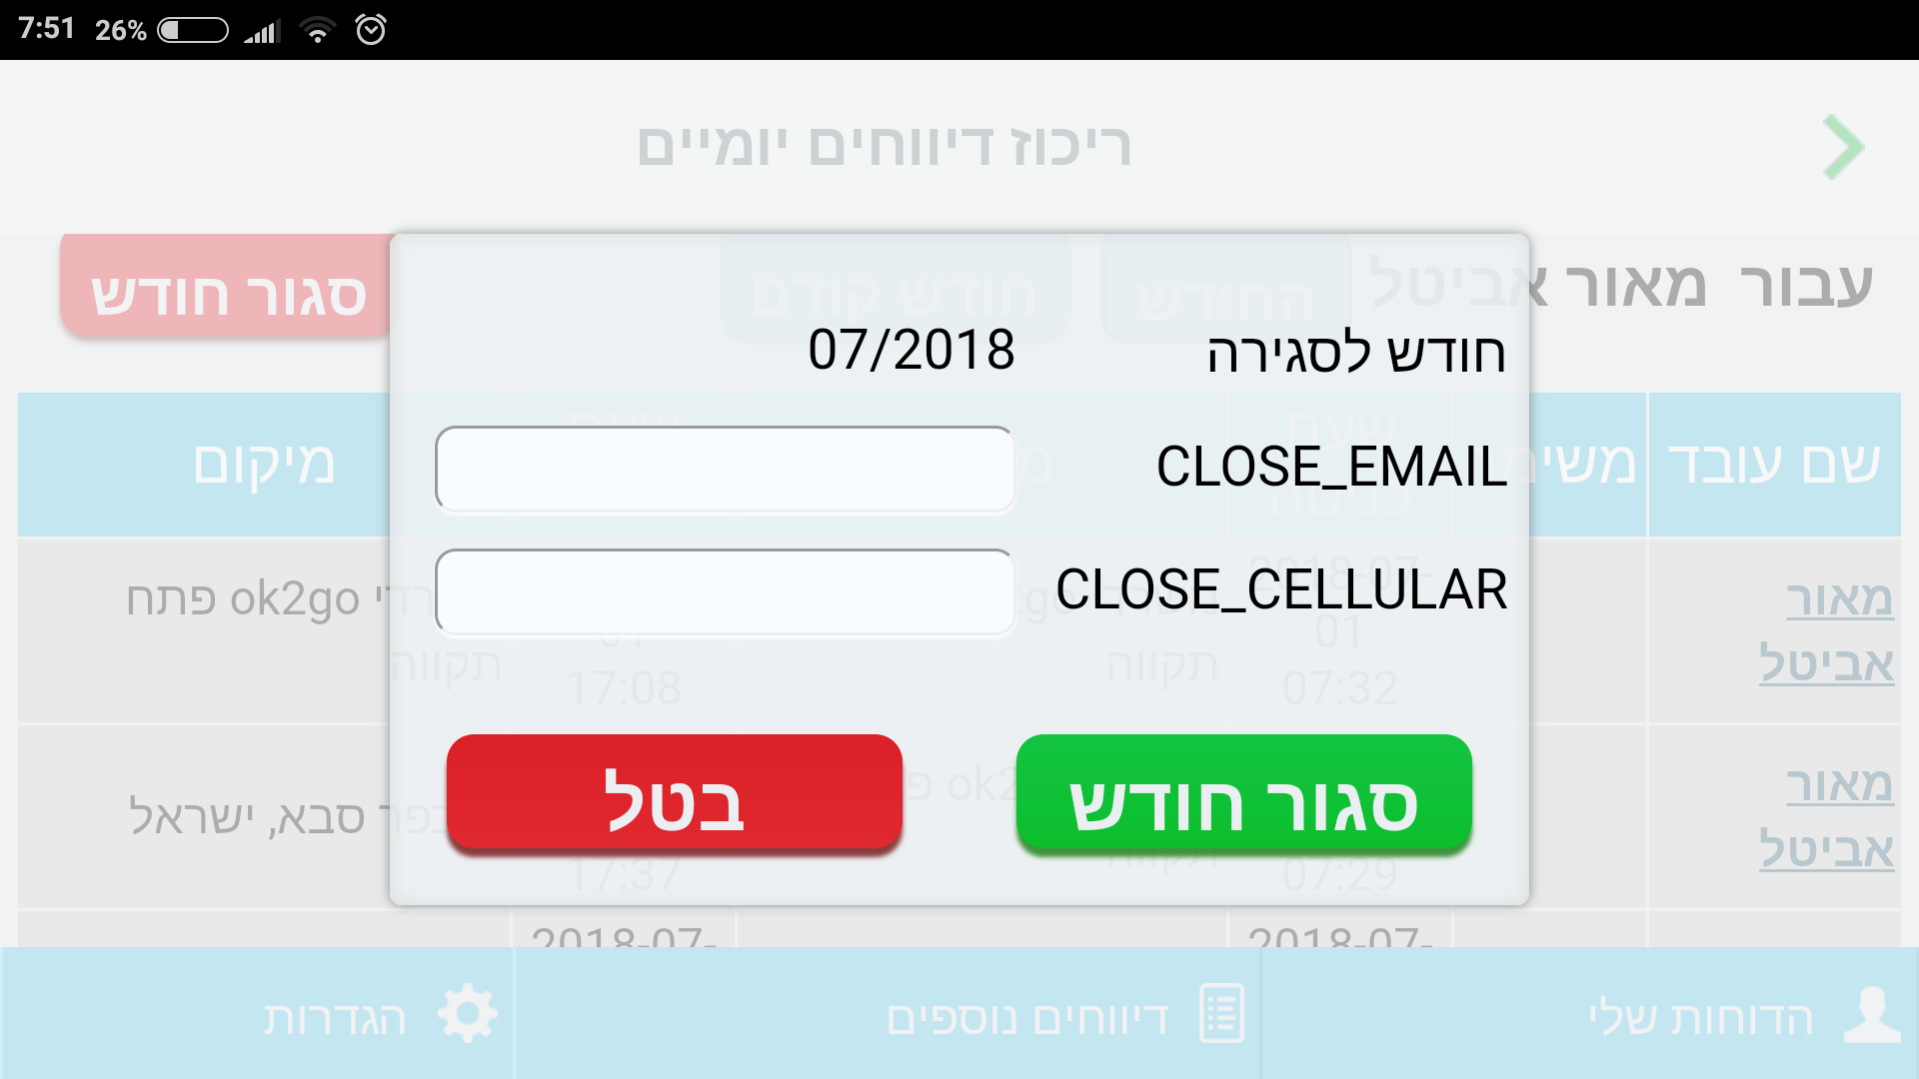
יש למלא מייל וטלפון נייד של המעסיק
וללחוץ על סגור חודש
כתובת מייל
טלפון נייד

Slide 25
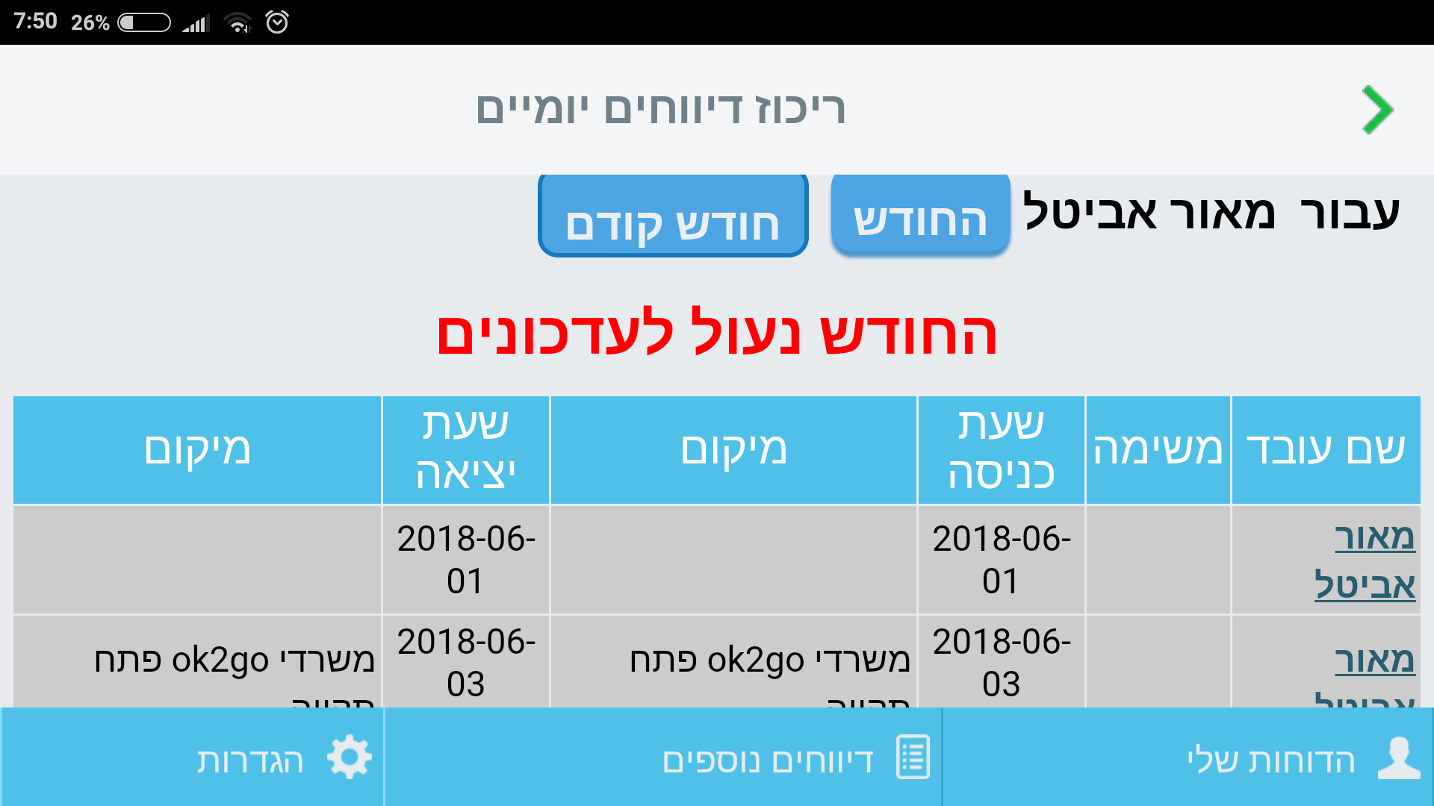
לאחר הסגירה– החודש יהיה נעול לעדכונים

Slide 26
הוספת היעדרות
וצילום מסמכים
נכנסים לדיווחים נוספים

Slide 27
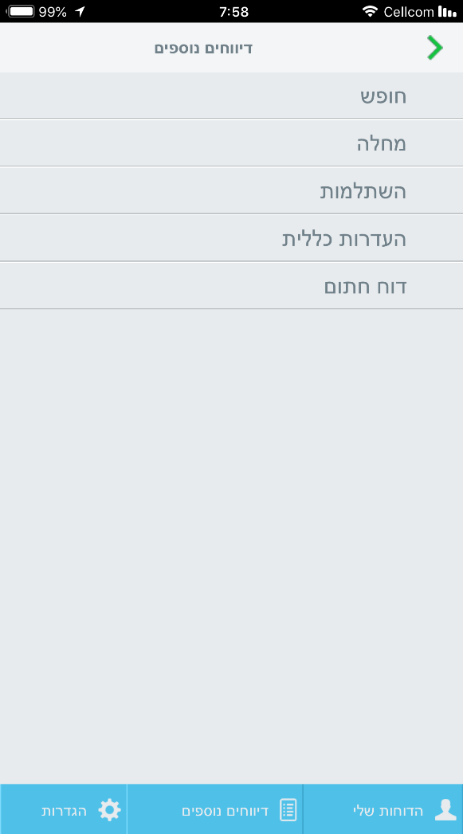
בוחרים סוג היעדרות

Slide 28
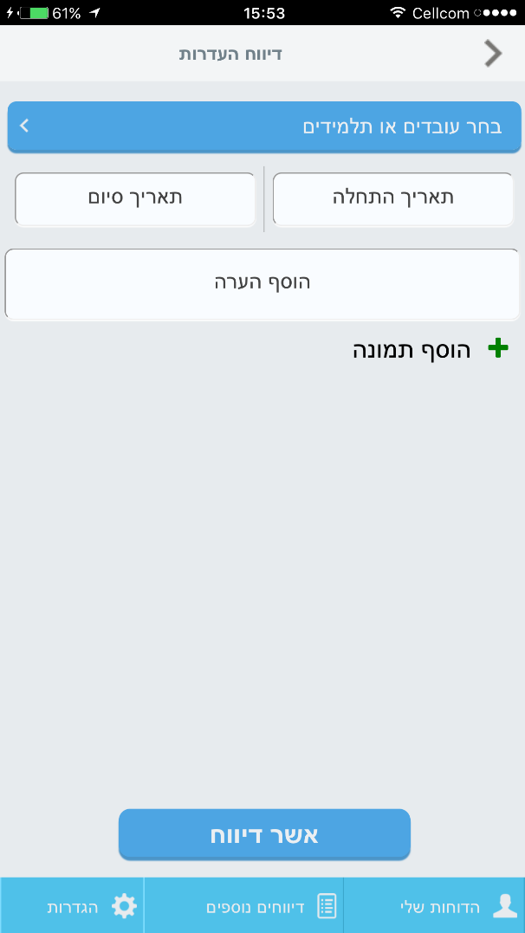
יש לבחור תאריכי ההיעדרות
יש אפשרות לצלם אישור או מסמך

Slide 29
צירוף דוח נוכחות חתום
בוחרים בדוח חתום:

Slide 30
בוחרים תאריך בחודש המאושר
ומוסיפים את המסמך החתום:

Slide 31
כיצד לעבוד מהמחשב במערכת Clock2go
התחברות למערכת
דיווח נוכחות
השלמת דיווחים והיעדרות
סגירת חודש במערכת

Slide 32
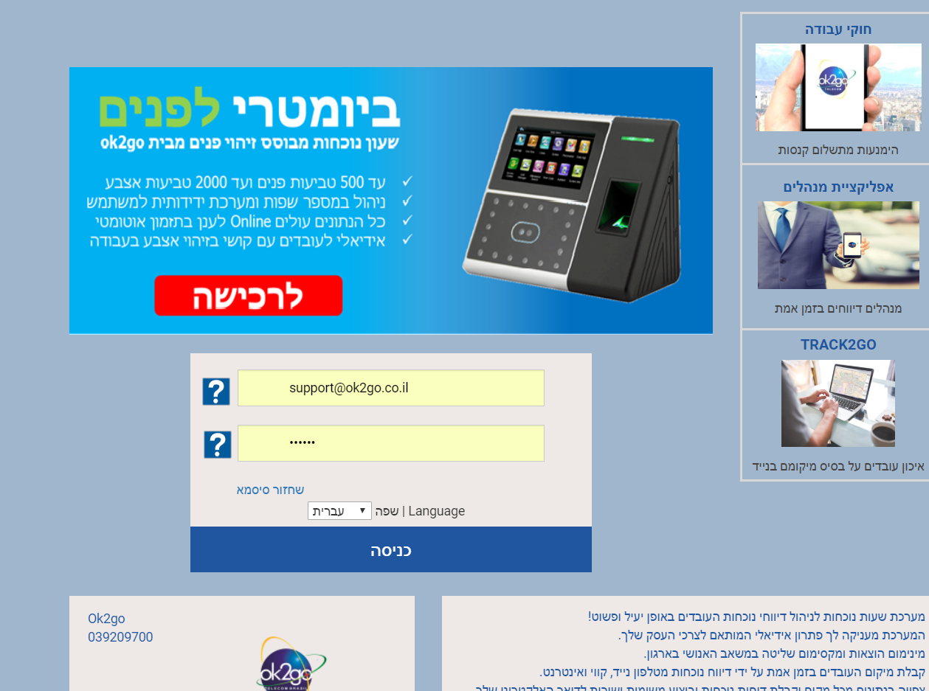
התחברות למערכת:
בשדה שם משתמש מזינים את כתובת המייל
מזינים את הסיסמא
לחיצה על שחזור סיסמא תשלח למייל שרשום בשדה הראשון – סיסמא חדשה
1
2
3

Slide 33
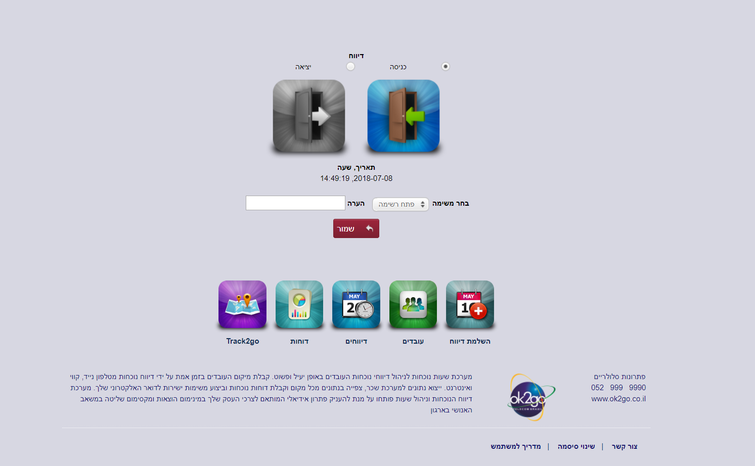
ביצוע דיווחי נוכחות
בוחרים כניסה או יציאה ולוחצים שמור – הדיווח מתעדכן מיידית
ניתן להוסיף לדיווח משימה כגון התנדבות
בהשלמת דיווח תוכלו לדווח על היעדרות כגון חופש או מחלה
במסך דיווחים תראו את כל הדיווחים שלכם החודש עם אפשרות להשלמת חוסרים
בשינוי סיסמא ניתן לשנות סיסמא לנוחיותכם
1
2
4
3
5

Slide 34
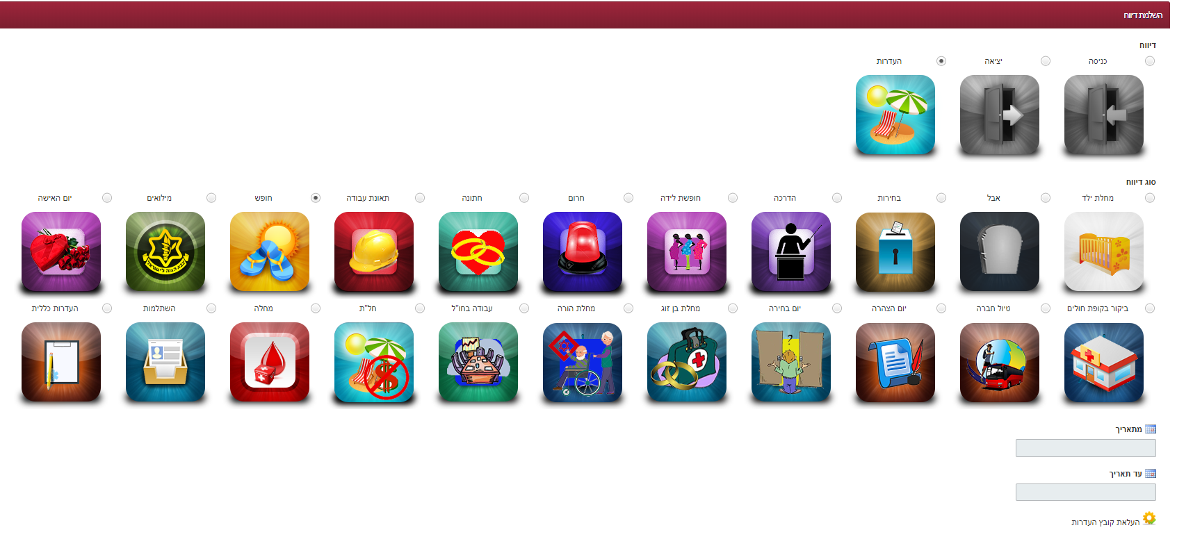
הוספת היעדרות
מסמנים היעדרות
בוחרים את סוג ההיעדרות – למשל מחלה
בוחרים את התאריכים הרצויים
מעלים קובץ ולוחצים על שמור
*העלאת דוח חתום יהיה במסך נפרד בקרוב
1
2
3
4

Slide 35
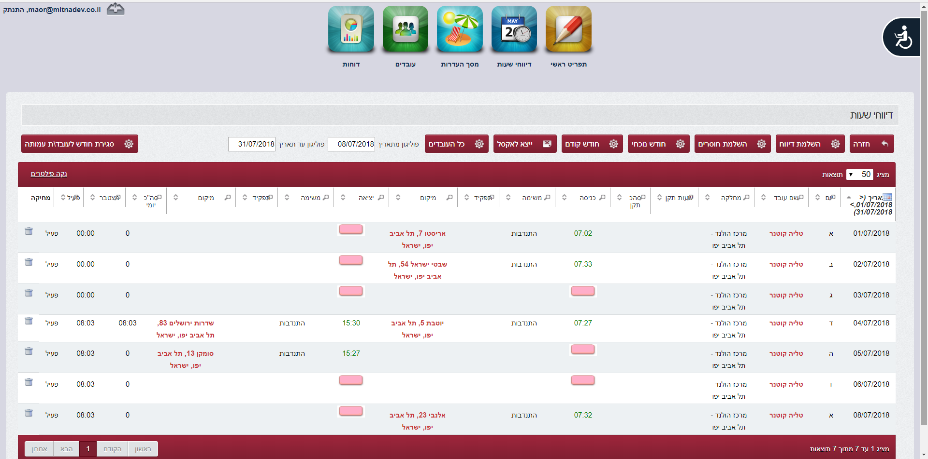
השלמת דיווחי נוכחות
המסך נפתח על החודש הנוכחי וניתן ללחוץ ולעבור לחודש הקודם
לחיצה על שעה תאפשר לכם לערוך את השעה
לחיצה על קובייה ורודה תאפשר לכם להוסיף שעה
השלמת דיווח – אפשרות להוסיף ימי היעדרויות
השלמת חוסרים מאפשרת השלמה מהירה וגורפת
לאחר סיום ההשלמה ניתן לסגור את החודש
1
5
4
6
2
3

Slide 36
בני/ות שירות - סגירת חודש
סיכום פרטי החודש – יש לוודא שאין דיווח כניסה ללא דיווח יציאה ולהיפך
יש להזין את כתובת המייל של המעסיק המאשר
יש לבחור את החודש הרצוי לסגירה – ניתן לבחור כל תאריך באותו חודש
סגירת החודש תשלח אוטומטית את הדוח למייל המעסיק
סגירת חודש כמו בשלב 4 + אפשרות להדפסת הדוח
1
2
3
4
5

Slide 37
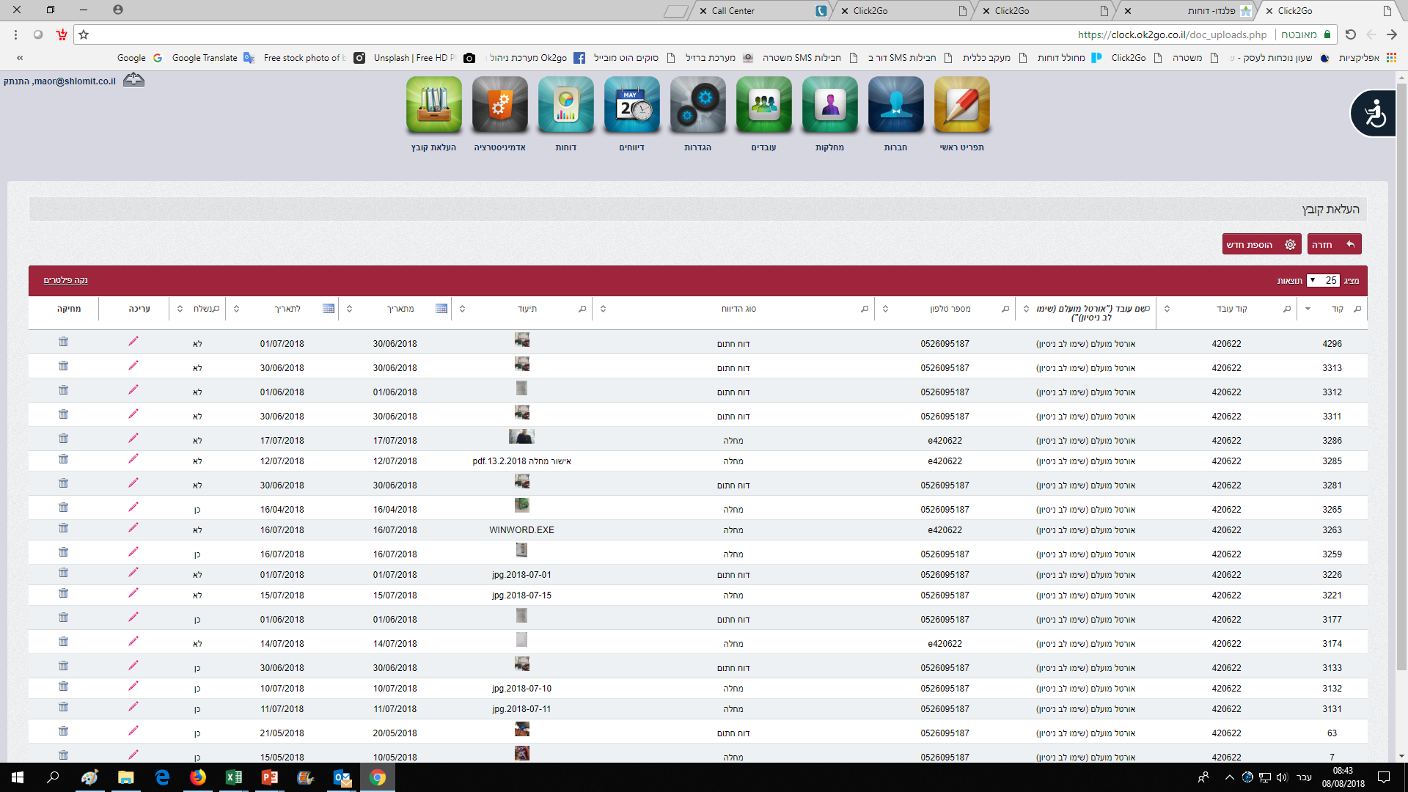
בת שירות – העלאת מסמכים
כאן מעלים צילום של דוח חתום או צילום של מסמכים נוספים
שימו לב העלאת מסמך היעדרות ממסך זה לא מעדכן היעדרות בנוכחות
1. נכנסים לקובית העלאת קובץ במסך עובדים
2. לוחצים על הוספת חדש
1
2

Slide 38
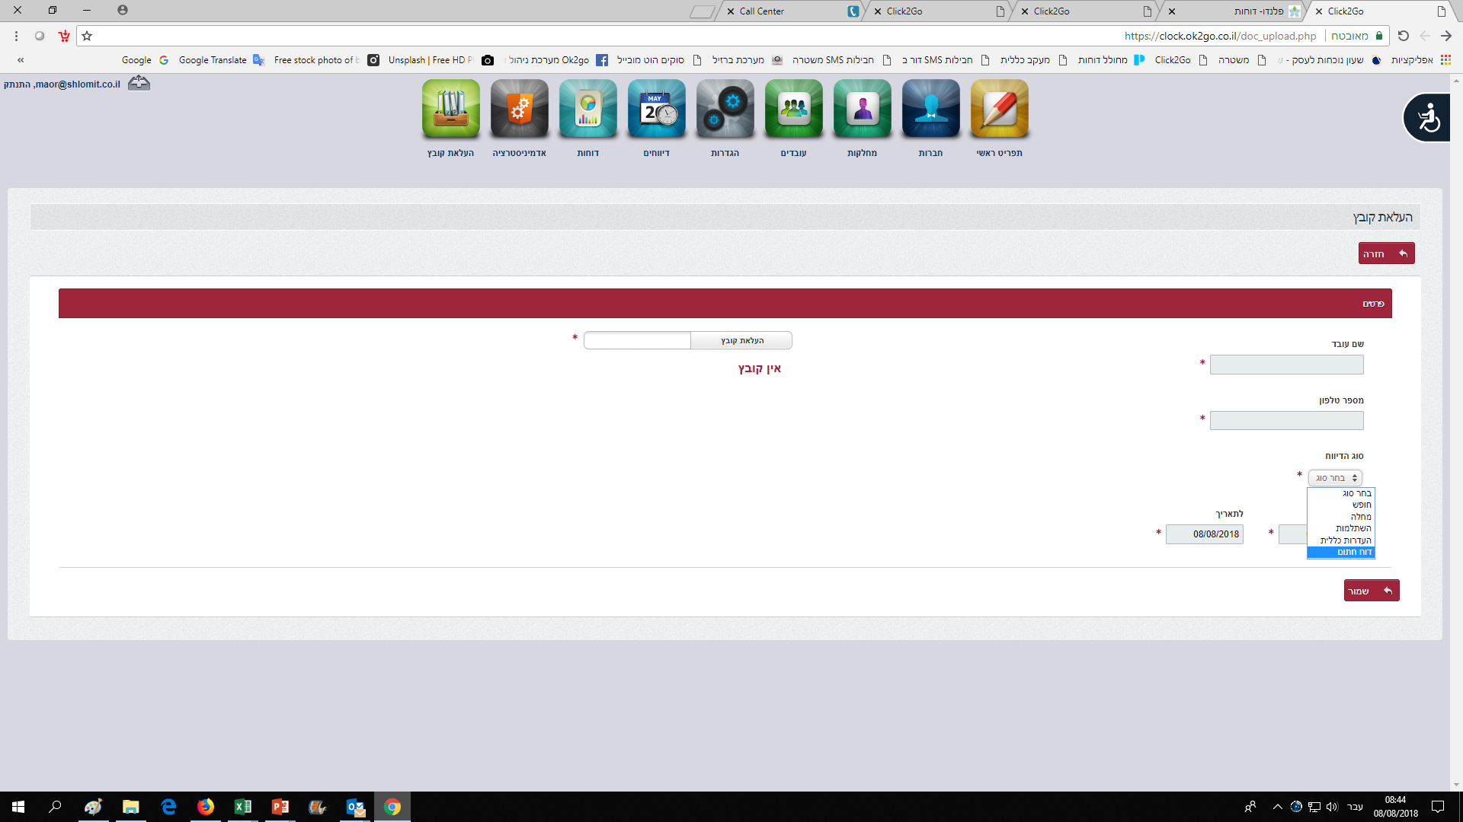
בני/ות שירות – העלאת מסמכים
מזינים שם עובד + מספר טלפון
מעלים את הקובץ
בוחרים את סוג המסמך – למשל דוח חתום
מוודאים שהתאריכים נכונים
2
1
3
4

Slide 39
הפסקה

Slide 40
חתימה על הסכם ותקנון:

Slide 41
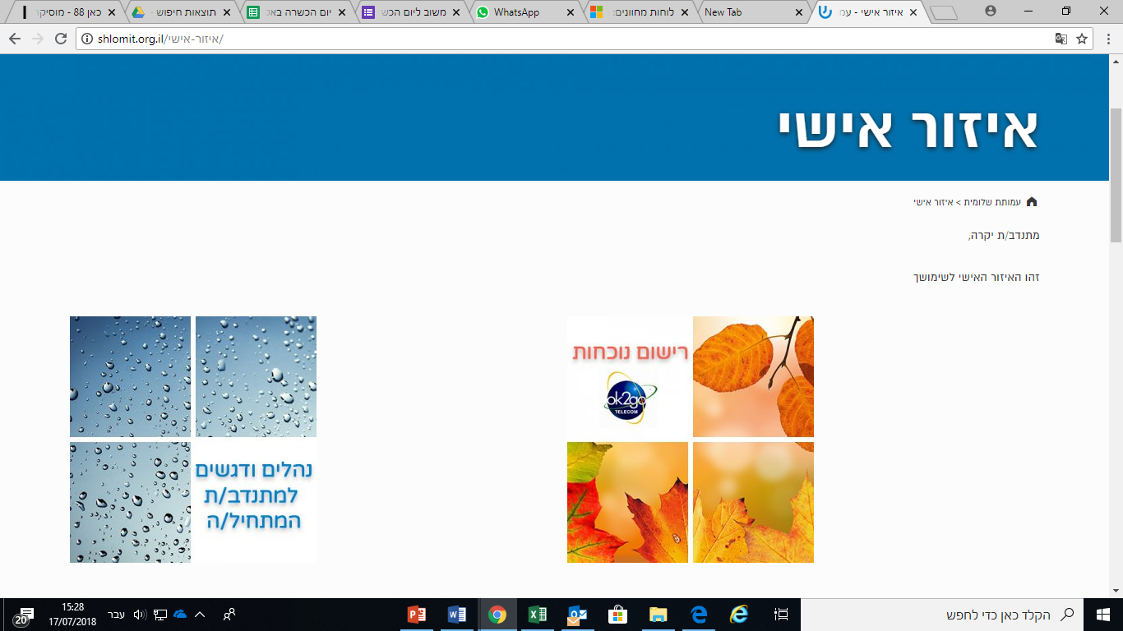

Slide 42
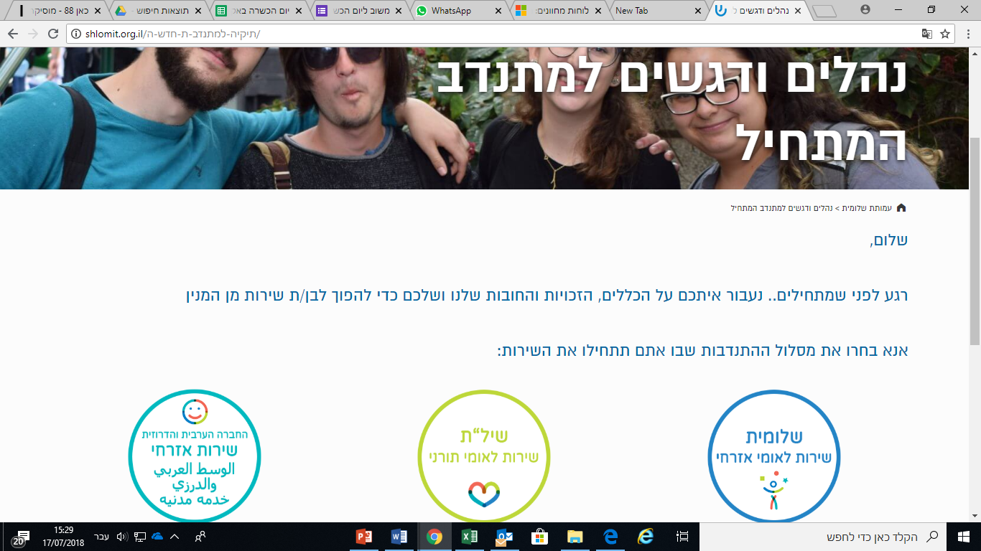

Slide 43
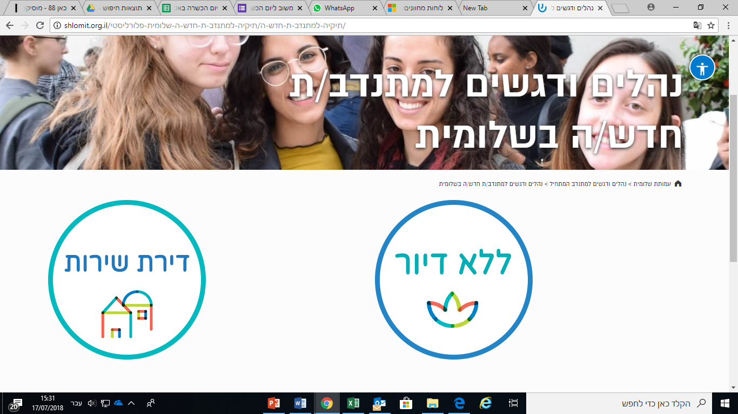

Slide 44
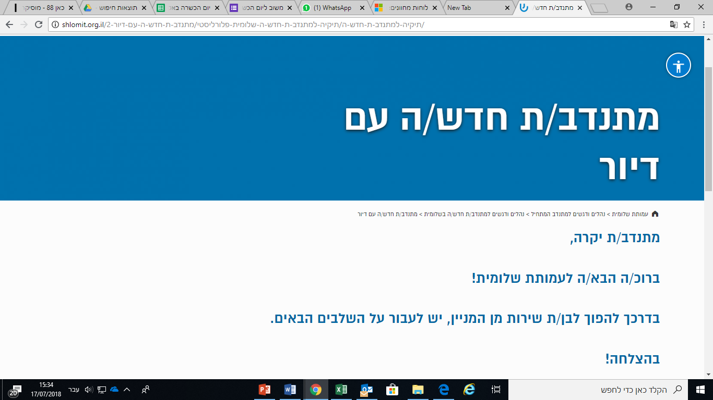

Slide 50
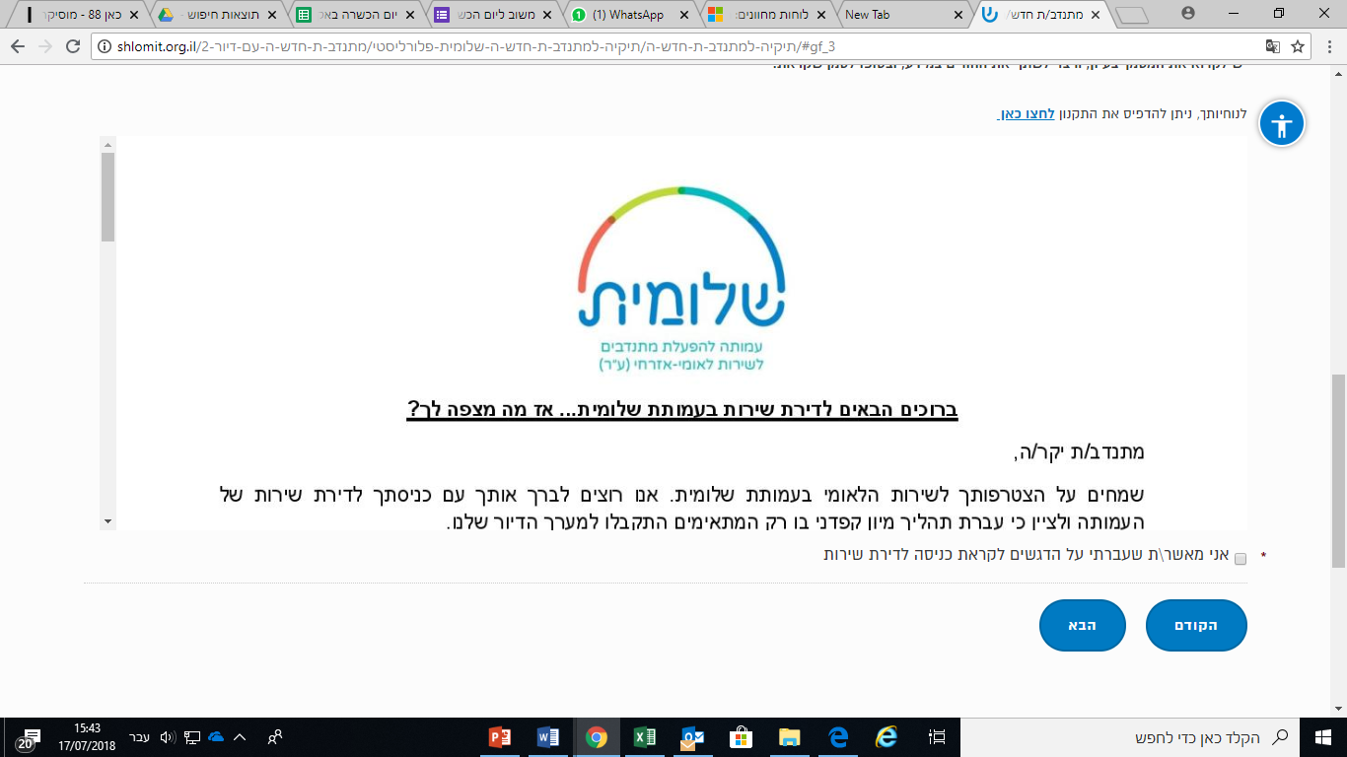

Slide 52
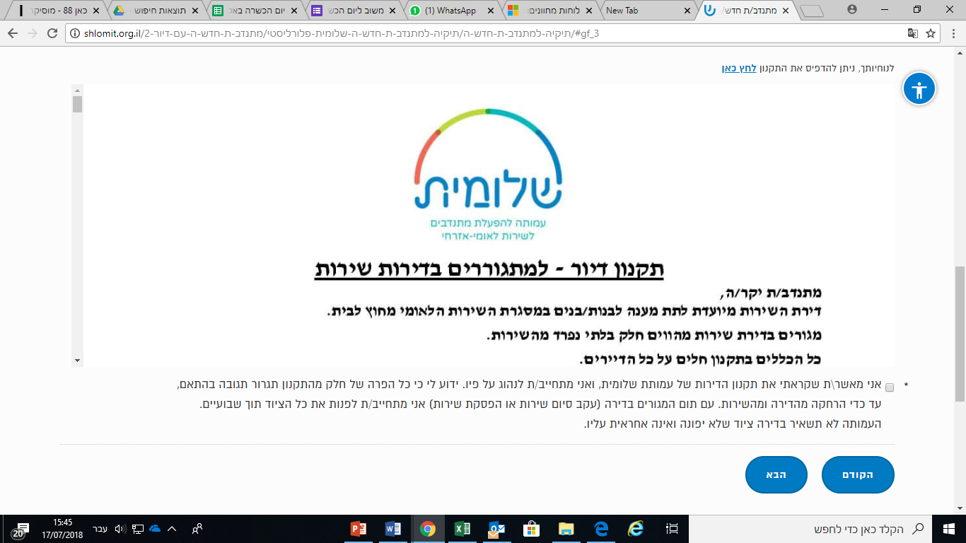

Slide 53
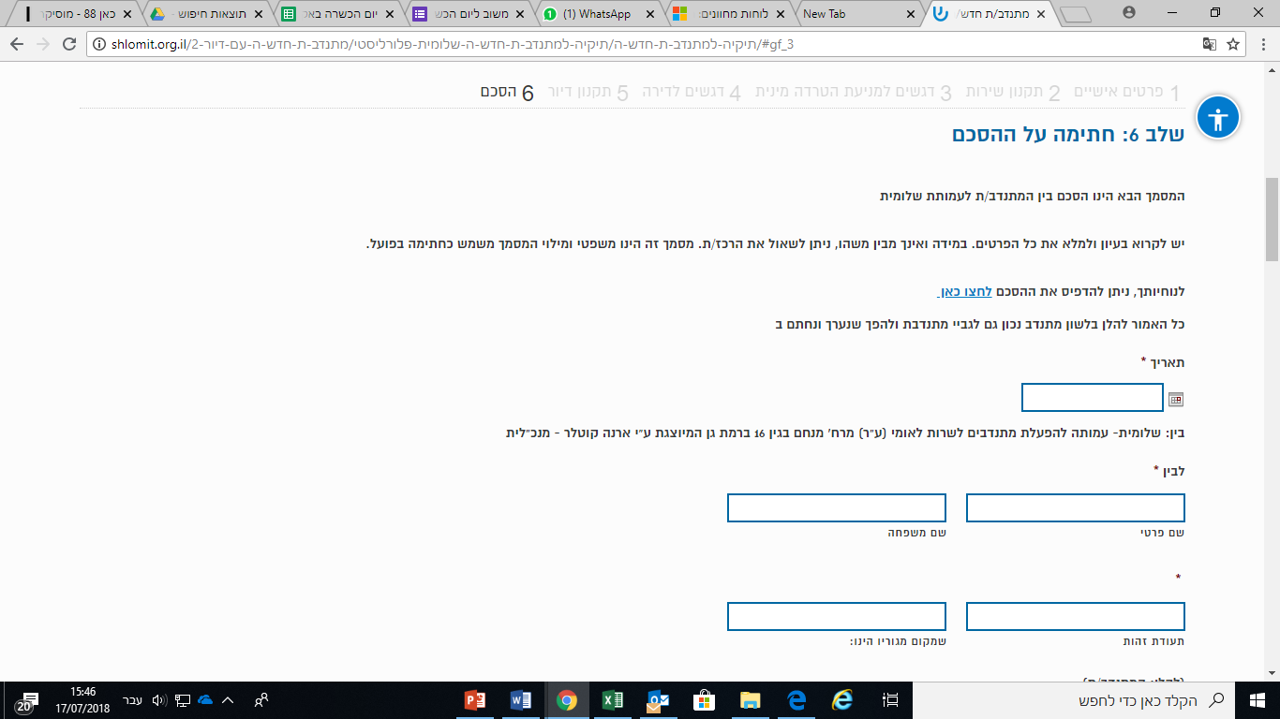

Slide 54
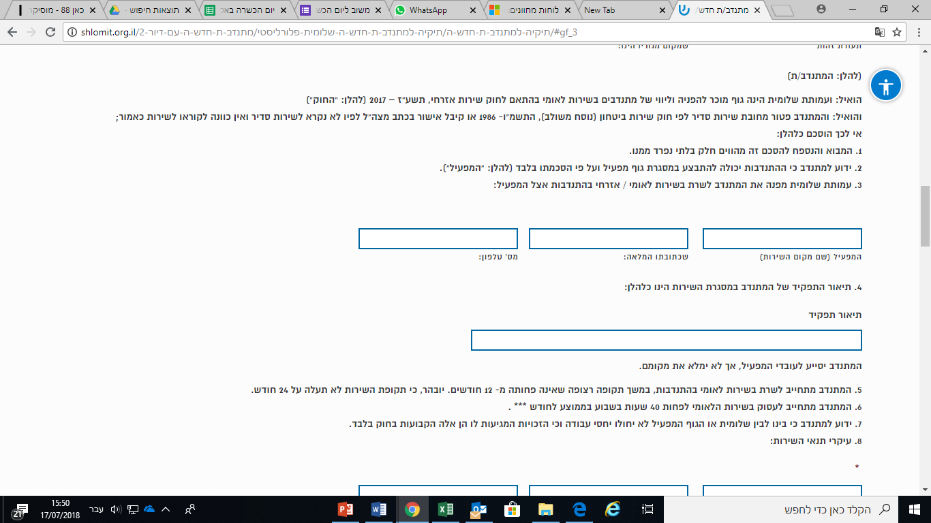

Slide 55
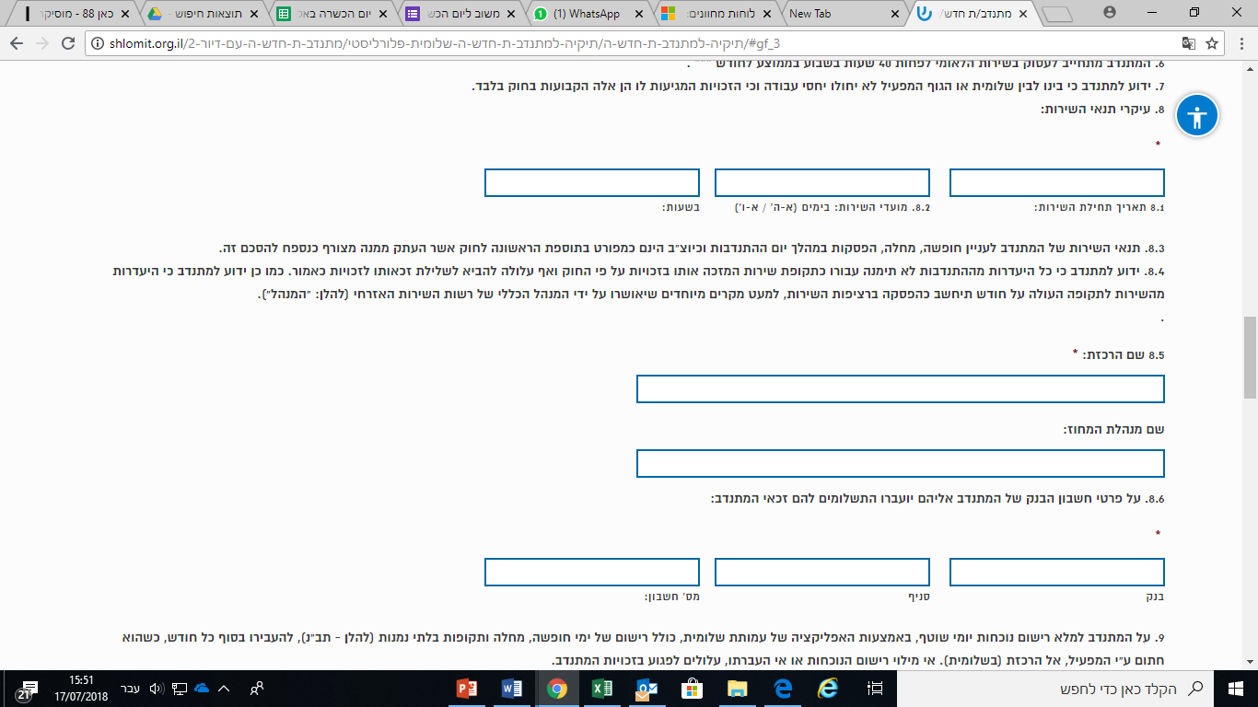

Slide 56
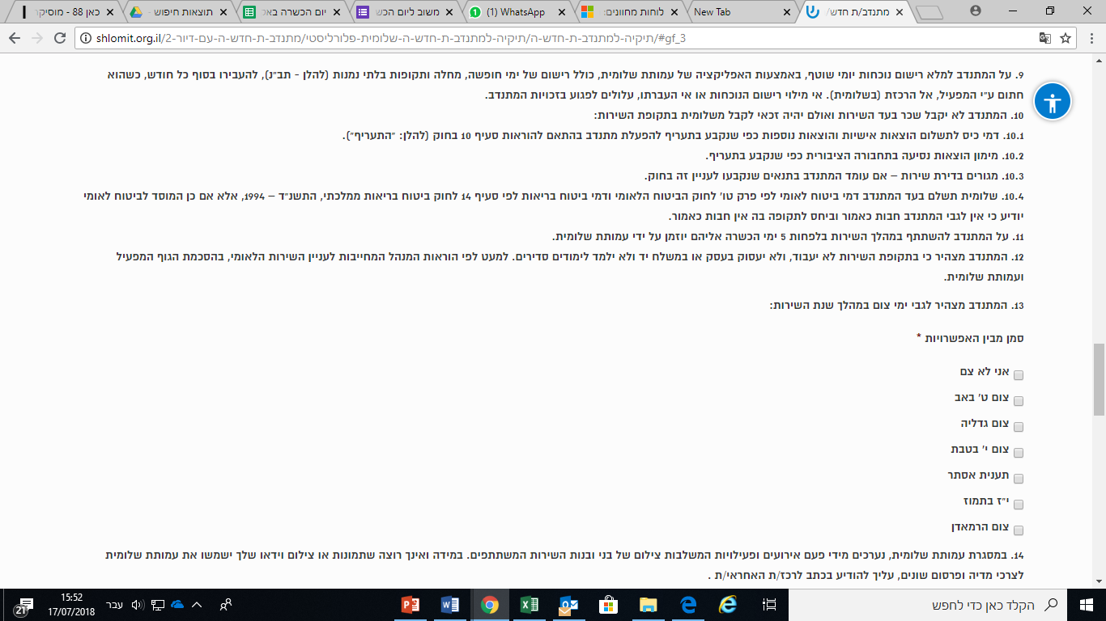

Slide 57
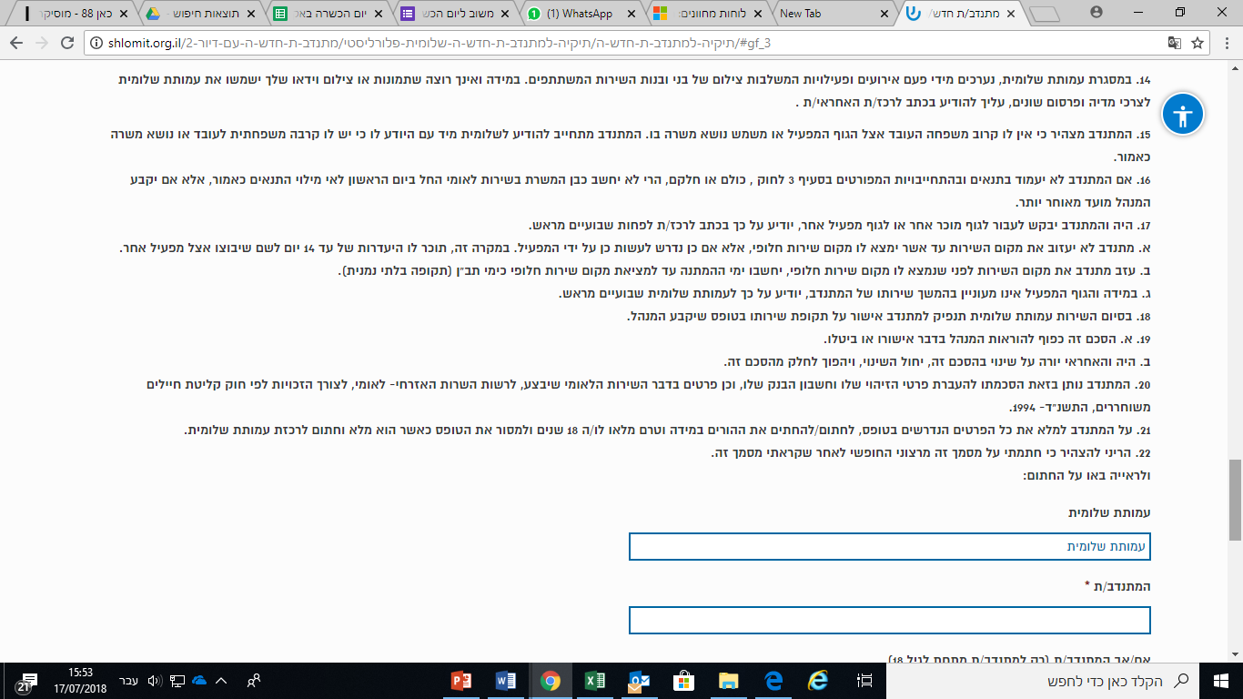

Slide 58
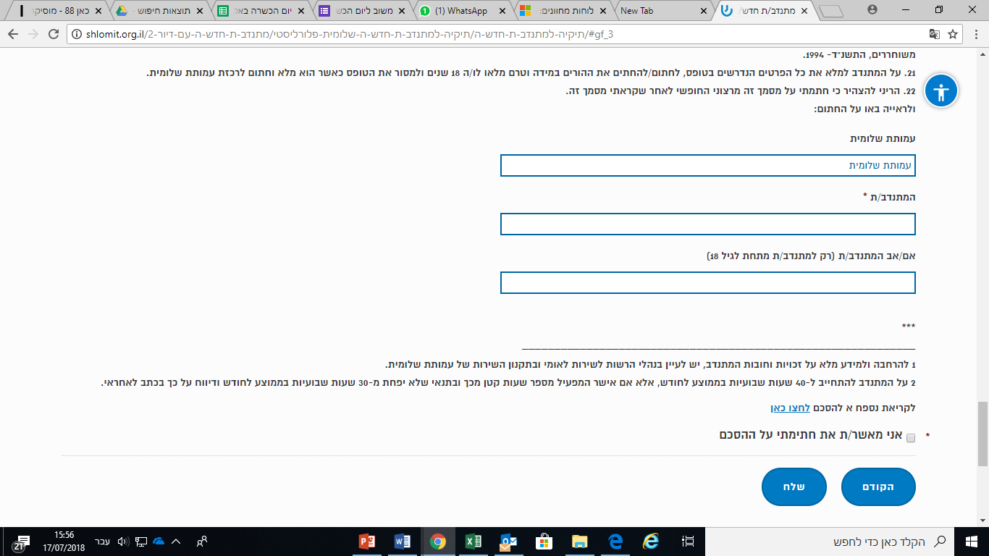

Slide 60
רשות—מפעיל/ה – רכז/ת – בני/ות שירות
השרות הלאומי הוא שרות של מדינת ישראל ולא של עמותת שלומית.
רשות השירות הלאומי-אזרחי היא הגוף הממשלתי המרכז תחתיו את כלל הטיפול בנושא השירות הלאומי-אזרחי במדינת ישראל.
החוקים הם חוקי מדינה וגם הם וגם אנחנו כפופים לרשות השרות הלאומי של מדינת ישראל וחוקיה.
במהלך השנה מתקיימות בקרות של הרשות במקומות השרות:
ביקורות פתע, ביקורות טלפוניות וביקורות מתואמות.

Slide 61
הרשות לשירות לאומי-אזרחי
בקרות
פיקוח
הנחיות
חוקים
עמותת שלומית
מקום השירות
רכז/ת
ליווי
בן/ת שירות

Slide 62
טיפים ודגשים לימי השירות הראשונים
הקפידו על הגעה בזמן –בדקו מראש דרך הגעה, זמני הגעה (מומלץ ללכת לישון מוקדם ערב קודם, להגיע רעננות/ים)
בררו מראש למי לפנות באותו יום : מי איש הקשר, הקפידו לקחת שם + טלפון + כתובת מדויקת
הופעה חיצונית – לשים לב להגיע תמיד בהופעה נקייה ומכובדת: לבוש, שיער, ניקיון, ריח.
פלאפונים – סגורים. אל תנהלו שיחות אישיות בזמן השרות.
בלי מסטיק ☺ דברו בצורה מכובדת, סבלנית, מכבדת
בתי חולים , קופות חולים , מד"א , משטרה – מקומות שבאופן קבוע יש לחץ ולכן לא תמיד יהיו פנויים אליכן/ם מהרגעה הראשון.. היו סבלניות/ים.
בי"ס , גני ילדים , מעונות – היום הראשון של השרות הוא גם יום פתיחת שנת הלימודים – יש לחץ במקום, ילדות/ים בוכות/ים, מערכת שעות שעדיין לא מסודרת ומאורגנת... גלו סבלנות, הקלו ואל תכבידו.
תנו לעצמכן/ם זמן להסתגל, ללמוד, להכיר, הדברים אינם כפי שמשתקפים בימים הראשונים.
דמי הכיס הראשונים יועברו באוקטובר – עבור ספטמבר ; אם תסיימו את השירות אחרי שבועיים – לא תקבלו דמי כיס עבורם.
שתפו את הרכז/ת, אל תקבלו החלטות לבד וללא התייעצות.
הקפידו לא לחשוף בפרטים אישיים, שמרו על הפרטיות שלכן/ם; ובאותו אופן, שמרו על סודיות בנוגע למקום השירות.

Slide 63
טיפים ודגשים לימי השירות הראשונים
כרטיס שרות לאומי והצגתו
קלסר מקום שרות –דוחות נוכחות / אישורי עבודה / לימודים
מסגרת השייכות היא עמותת שלומית
מקום השרות הוא מסגרת משנית
חובת נוכחות
חובת הגעה
עדכון הרכז/ת בכל אירוע חריג

Slide 64
שיהיה בהצלחה!
אני פה לכל שאלה ובעיה ☺

